Slide 1
Báo Cáo Chuyên Đề
JSON (JavaScript Object Notation)
Môn học: Lập Trình Web
Đề tài: JSON (JavaScript Object Notation)
Sinh viên thực hiện: Nguyễn Thanh Tùng
Mã số sinh viên (MSV): B21DCPT229

Slide 2

JSON: NGÔN NGỮ DỮ LIỆU PHỔ BIẾN NHẤT THẾ GIỚI
Chào mừng các bạn đến với buổi thuyết trình về JavaScript Object Notation (JSON) – một định dạng không thể thiếu trong phát triển web hiện đại.
JSON không chỉ là một định dạng dữ liệu; nó là ngôn ngữ trao đổi thông tin tiêu chuẩn, giúp các hệ thống khác nhau trên Internet giao tiếp hiệu quả.

Slide 3
JSON LÀ GÌ? ĐỊNH NGHĨA VÀ NGUỒN GỐC
Định dạng Trao Đổi Dữ Liệu Nhẹ
JavaScript Object Notation
JSON là một định dạng văn bản độc lập với ngôn ngữ, được thiết kế để trao đổi dữ liệu giữa các ứng dụng. Nó nhẹ, dễ đọc bởi con người và dễ dàng được phân tích cú pháp (parse) và tạo ra (generate) bởi máy tính.
JSON được xây dựng dựa trên cú pháp đối tượng của ngôn ngữ JavaScript. Tuy nhiên, nó là một tiêu chuẩn mở, được hỗ trợ rộng rãi bởi hầu hết các ngôn ngữ lập trình trên thế giới (Python, Java, PHP, C#, v.v.).
Ví dụ Cấu Trúc Cơ bản
{ "ten": "Nguyễn Văn A", "tuoi": 25, "sinhVien": true}

Slide 4




Tại Sao JSON Thống Trị?
Sự đơn giản, hiệu quả và khả năng tương thích vượt trội đã giúp JSON trở thành lựa chọn hàng đầu cho việc trao đổi dữ liệu trên web hiện đại.
Hỗ Trợ AJAX Mạnh Mẽ
Tương Thích Native Với JavaScript
Dễ Đọc & Tích Hợp Đa Ngôn Ngữ
Mặc dù là "Asynchronous JavaScript and XML", AJAX nhanh chóng chuyển sang sử dụng JSON vì cú pháp gọn nhẹ và dễ dàng phân tích cú pháp bằng JavaScript.
Với sự thống trị của JavaScript ở phía client (trình duyệt), JSON được xem là đối tượng JavaScript bản địa, loại bỏ nhu cầu chuyển đổi phức tạp.
Cú pháp trực quan giúp con người dễ đọc và hiểu. Đồng thời, JSON ánh xạ trực tiếp tới các cấu trúc dữ liệu cơ bản trong hầu hết các ngôn ngữ lập trình phổ biến.

Slide 5
JSON so với XML: Vì sao JSON chiếm ưu thế?
Trước JSON, XML là định dạng phổ biến nhất. JSON trở nên ưu việt nhờ sự đơn giản và hiệu suất.
Cú pháp JSON (Đơn giản)
Cú pháp XML (Cồng kềnh)
{ "sach": { "tieuDe": "Hacking", "tacGia": "Tên Tác Giả" }}
<sach> <tieuDe>Hacking</tieuDe> <tacGia>Tên Tác Giả</tacGia></sach>
Cần nhiều ký tự hơn cho các thẻ mở và thẻ đóng.
Tốn thời gian hơn để đọc và truyền tải.
Nhẹ hơn và ít "dư thừa" (không cần thẻ đóng).
Mục đích ban đầu phức tạp hơn (hỗ trợ Schema, XSLT, v.v.).
Phân tích cú pháp nhanh hơn (parsing).
Ánh xạ trực tiếp tới các cấu trúc dữ liệu trong hầu hết các ngôn ngữ lập trình.

Slide 6



HAI CẤU TRÚC DỮ LIỆU CƠ BẢN
Mọi cấu trúc phức tạp trong JSON đều được xây dựng từ hai thành phần chính sau:
1. Đối Tượng (Object)
2. Mảng (Array)
Được biểu diễn bằng ngoặc nhọn {}.
Được biểu diễn bằng ngoặc vuông [].
Là một tập hợp các cặp Tên-Giá trị (Key-Value) không có thứ tự. Key phải là chuỗi (String).
Là một danh sách các giá trị có thứ tự. Các giá trị có thể thuộc bất kỳ kiểu dữ liệu hợp lệ nào.
{"key": "value"}
["item1", 100, true]

Slide 7





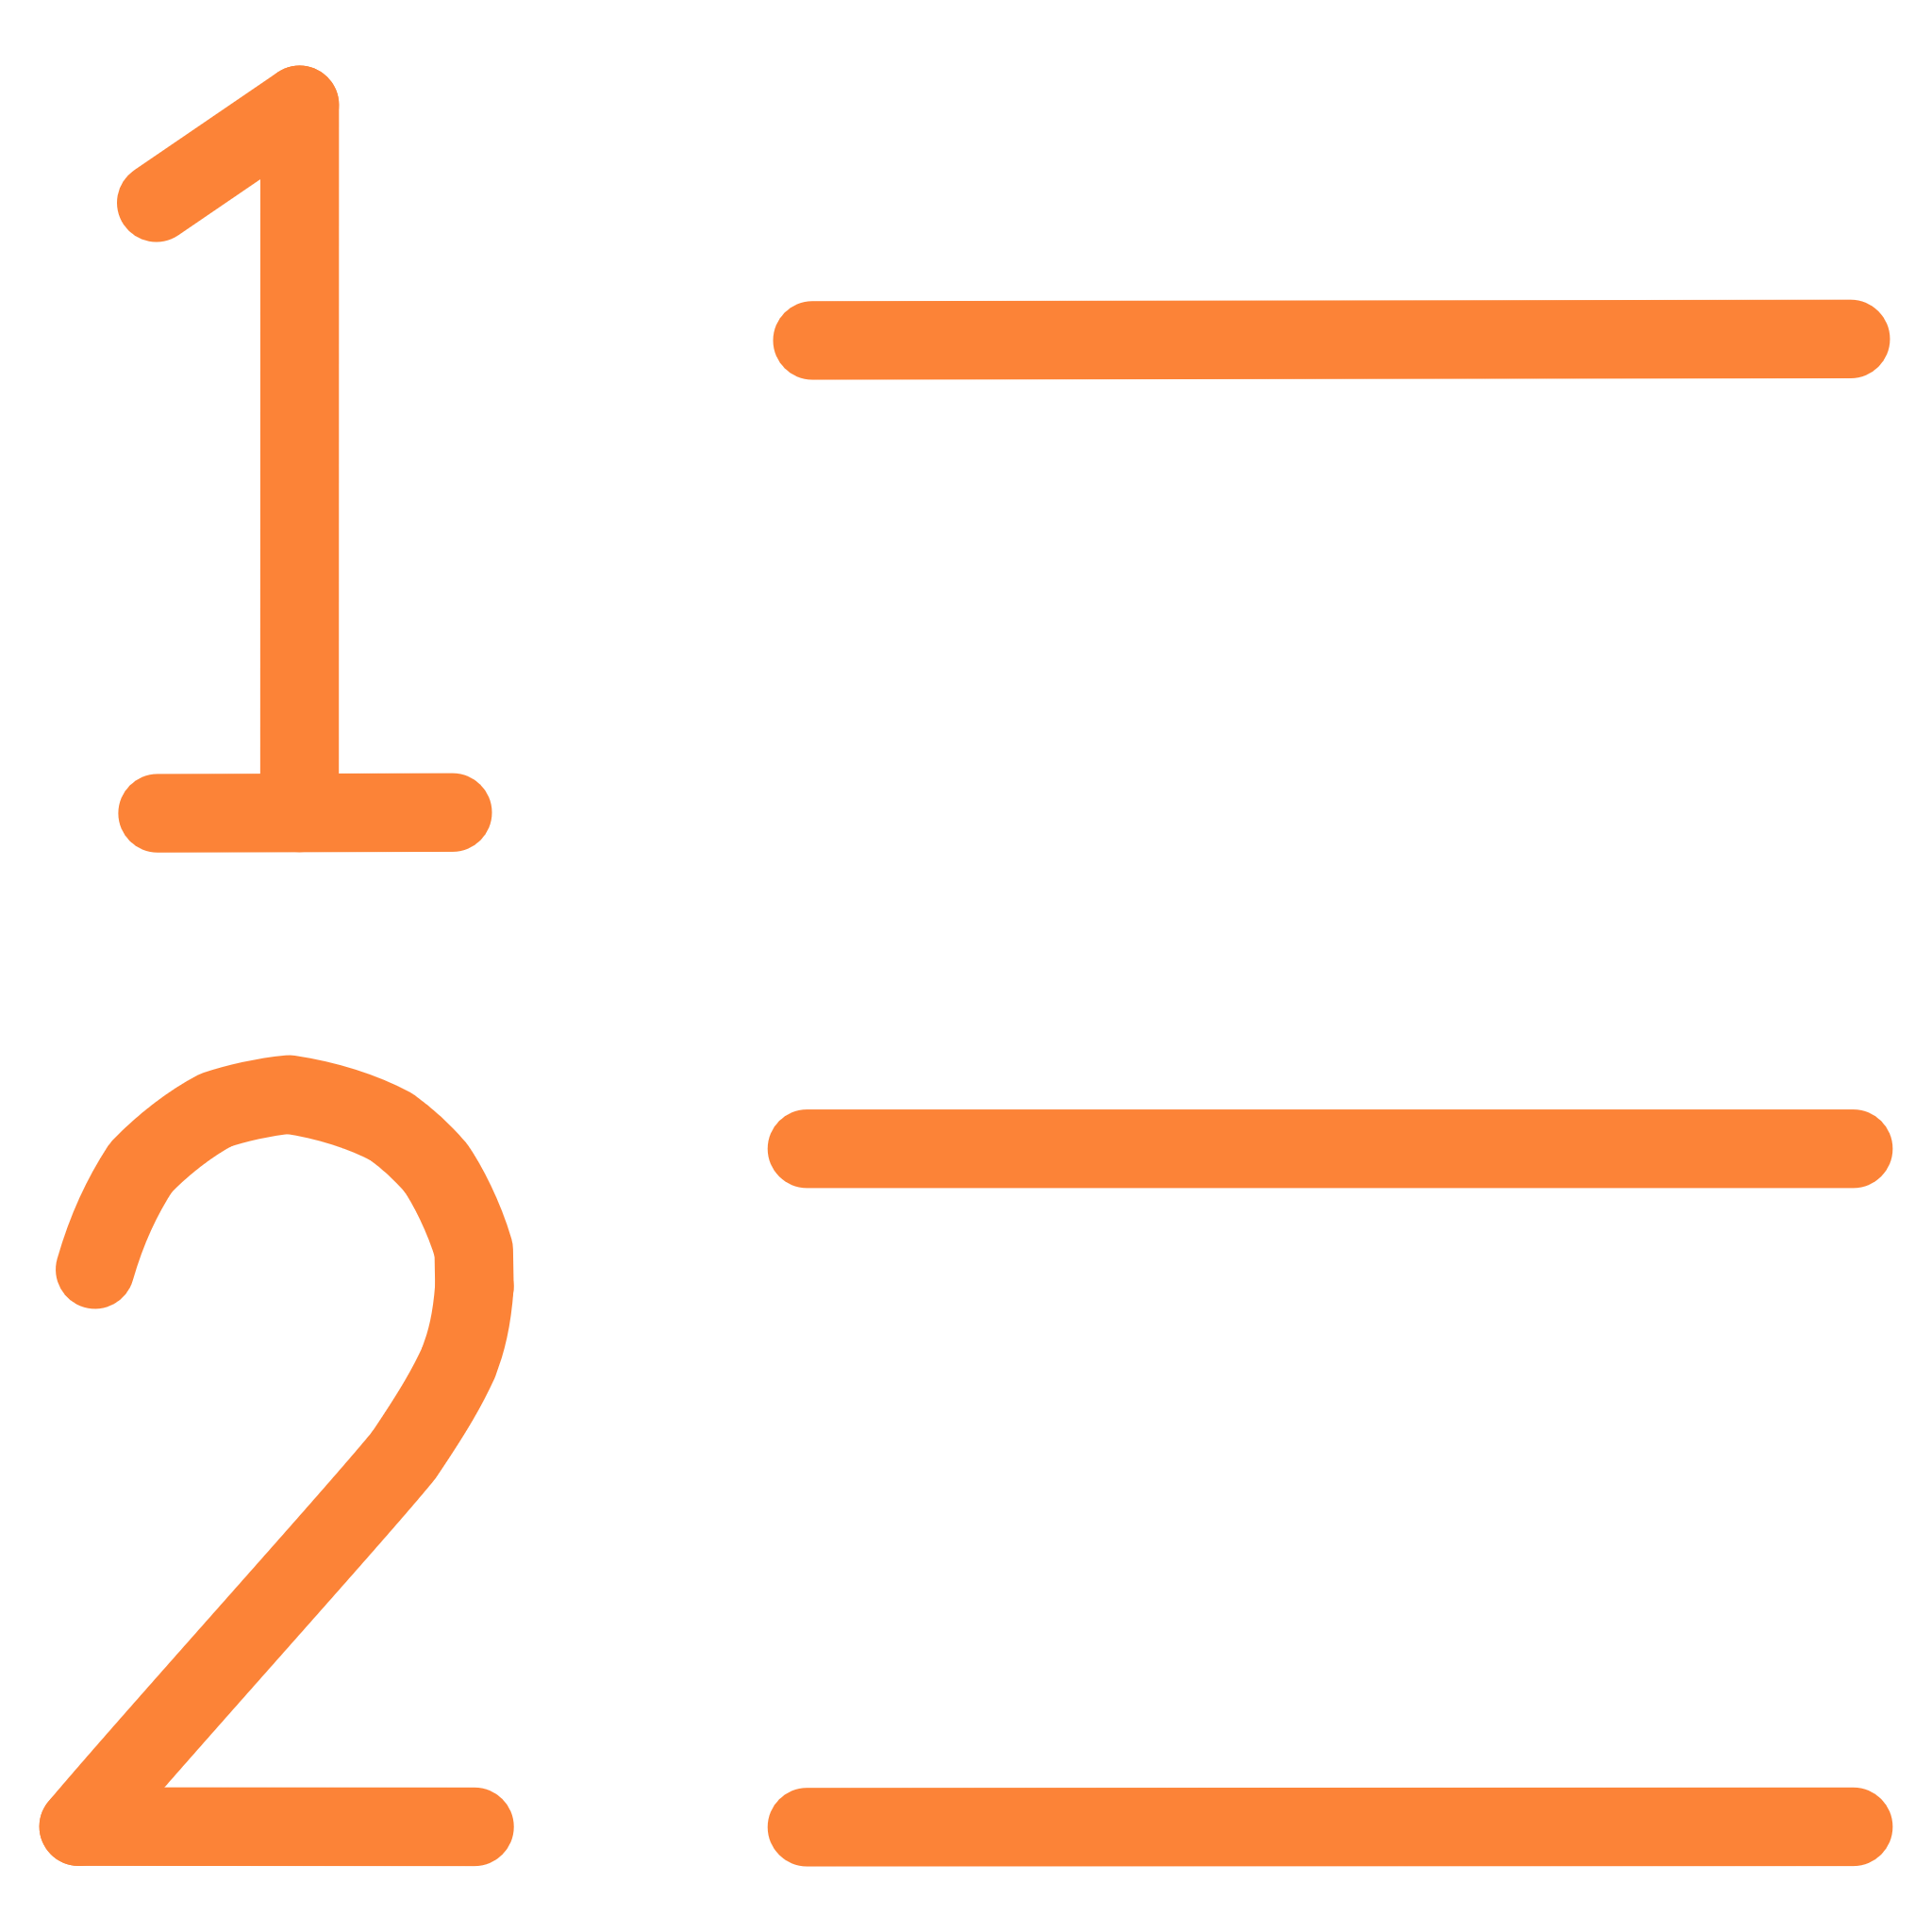

CÁC KIỂU GIÁ TRỊ HỢP LỆ TRONG JSON
JSON chỉ hỗ trợ sáu (6) kiểu giá trị cơ bản:
String
Number
Các chuỗi ký tự, luôn nằm trong dấu ngoặc kép đôi.
Số nguyên hoặc số dấu chấm động. Không cần dấu ngoặc kép.
Boolean
Null
Chỉ nhận hai giá trị: true hoặc false.
Đại diện cho giá trị rỗng hoặc không tồn tại (viết thường).
Object
Array
Tập hợp các cặp khóa-giá trị lồng nhau (sử dụng {}).
Danh sách các giá trị có thứ tự (sử dụng []).
Lưu ý quan trọng: JSON không hỗ trợ các kiểu dữ liệu như undefined, Date (phải chuyển thành String ISO 8601), hoặc Function.

Slide 8
Chi Tiết Về Cú Pháp (Syntax Deep Dive)
JSON tuân thủ một bộ quy tắc cú pháp nghiêm ngặt để đảm bảo tính nhất quán và dễ dàng phân tích cú pháp. Hiểu rõ các quy tắc này là rất quan trọng để viết JSON hợp lệ.
Tên (Keys) Phải Là Chuỗi
Phân Tách Bằng Dấu Hai Chấm
Tất cả các tên thuộc tính (keys) trong một đối tượng JSON đều phải là chuỗi ký tự và được bao quanh bởi dấu nháy kép (""). Không sử dụng dấu nháy đơn hoặc không dấu nháy.
Mỗi cặp Tên-Giá trị phải được phân tách bằng dấu hai chấm (:). Tên nằm bên trái và giá trị tương ứng nằm bên phải.
"gia": 12000000
{"tenSanPham": "Máy tính xách tay"}
Phân Tách Cặp Giá Trị Bằng Dấu Phẩy
Không Có Dấu Phẩy Thừa
Khi có nhiều hơn một cặp Tên-Giá trị trong một Object hoặc nhiều giá trị trong một Array, chúng phải được phân tách bằng dấu phẩy (,).
JSON không cho phép dấu phẩy ở cuối cặp Tên-Giá trị cuối cùng trong một Object hoặc phần tử cuối cùng trong một Array. Đây là một lỗi cú pháp phổ biến.
{"id": 1, "trangThai": "Đang xử lý"}
// Sai: {"a": 1, "b": 2,}// Đúng: {"a": 1, "b": 2}

Slide 9

VÍ DỤ TỔNG THỂ: HỒ SƠ SINH VIÊN
Ví dụ này minh họa cách kết hợp Object và Array để tạo cấu trúc dữ liệu phức tạp, lồng ghép (nesting) các thông tin liên quan.
{ "maSinhVien": "SV00123", "ten": "Lê Thị Hồng", "tuoi": 20, "gioiTinh": "Nữ", "daKetHon": false, "diaChi": { "soNha": "45/A", "duong": "Cách Mạng Tháng Tám", "thanhPho": "TP. Hồ Chí Minh" }, "soThich": [ "Đọc sách", "Du lịch", "Chơi game" ]}
Object Lồng Nhau: Thuộc tính diaChi là một Object con, chứa các chi tiết địa chỉ.
Array Dữ Liệu: Thuộc tính soThich là một Array chứa danh sách các chuỗi ký tự.
Boolean: daKetHon: false cho thấy đây là một giá trị Boolean tiêu chuẩn.

Slide 10

Kỹ Thuật JSON Lồng Nhau (Nested JSON)
JSON cho phép bạn tạo ra các cấu trúc dữ liệu phức tạp bằng cách lồng ghép các Object và Array vào bên trong nhau. Kỹ thuật này rất quan trọng để biểu diễn các mối quan hệ đa chiều và dữ liệu có cấu trúc.
{ "maSinhVien": "SV00123", "ten": "Lê Thị Hồng", "thongTinLienLac": [ { "loai": "Điện thoại", "giaTri": "0912345678", "uuTien": 1 }, { "loai": "Email", "giaTri": "le.hong@example.com", "uuTien": 2 }, { "loai": "Facebook", "giaTri": "fb.com/lehong", "uuTien": 3 } ], "monHocDangKy": [ { "maMon": "CS101", "tenMon": "Lập trình cơ bản", "tinChi": 3 }, { "maMon": "MA201", "tenMon": "Đại số tuyến tính", "tinChi": 4 } ]}
Sức Mạnh của Lồng Ghép Dữ Liệu
Trong ví dụ này, thuộc tính "thongTinLienLac" là một Array chứa nhiều Object. Mỗi Object con mô tả một phương thức liên lạc khác nhau của sinh viên (điện thoại, email, Facebook), với các chi tiết như loại, giá trị và độ ưu tiên.
Tương tự, "monHocDangKy" cũng là một Array của các Object, mỗi Object đại diện cho một môn học mà sinh viên đã đăng ký. Điều này giúp tổ chức dữ liệu một cách logic và dễ dàng truy xuất.

Slide 11



VAI TRÒ CỐT LÕI CỦA JSON TRONG API
JSON là định dạng mặc định cho hầu hết các Web API hiện đại, đặc biệt là RESTful API. Nó đóng vai trò trung tâm trong việc trao đổi dữ liệu giữa client và server.
Client Gửi
Server Nhận
Xử lý JSON
Server Gửi
Client Phân tích
Serialization
Deserialization
Chuyển đổi một đối tượng ngôn ngữ lập trình (ví dụ: một lớp User trong Java) thành một chuỗi JSON để gửi đi qua mạng.
Chuyển đổi chuỗi JSON nhận được từ mạng trở lại thành đối tượng ngôn ngữ lập trình để ứng dụng có thể xử lý.
Ví dụ API Request và Response JSON
// Yêu cầu (Request) từ Client để lấy thông tin người dùngGET /api/users/123// Phản hồi (Response) từ Server dưới dạng JSON{ "id": 123"", "ten": "Nguyễn Văn A", "email": "nguyenvana@example.com", "chucVu": "Nhân viên phát triển"}

Slide 12

Serialization và Deserialization: Chìa Khóa Trao Đổi Dữ Liệu
Để dữ liệu có thể được truyền tải giữa các hệ thống hoặc lưu trữ, các cấu trúc dữ liệu trong bộ nhớ (như Object trong JavaScript) cần được chuyển đổi sang định dạng chuỗi và ngược lại. Đây chính là vai trò của Serialization và Deserialization.
Serialization (Mã Hóa / Stringify)
Deserialization (Giải Mã / Parse)
Là quá trình chuyển đổi một Object hoặc cấu trúc dữ liệu từ bộ nhớ thành một chuỗi JSON. Chuỗi này có thể dễ dàng được lưu trữ, gửi qua mạng hoặc sử dụng trong các hệ thống khác.
Là quá trình ngược lại: chuyển đổi một chuỗi JSON (nhận được từ mạng hoặc đọc từ file) trở lại thành Object hoặc cấu trúc dữ liệu trong bộ nhớ để chương trình có thể thao tác.
// Ví dụ JavaScript: Chuyển Object thành chuỗi JSONconst user = { name: "Alice", age: 30 };const jsonString = JSON.stringify(user);// jsonString sẽ là: '{"name":"Alice","age":30}'
// Ví dụ JavaScript: Chuyển chuỗi JSON thành Objectconst jsonString = '{"name":"Bob","age":25}';const userObject = JSON.parse(jsonString);// userObject sẽ là: { name: "Bob", age: 25 }
Hai thao tác này là nền tảng cho việc giao tiếp dữ liệu hiệu quả trong môi trường web hiện đại, đặc biệt với các API.

Slide 13


LỢI ÍCH KHÔNG THỂ THAY THẾ CỦA JSON
1
Dễ Đọc và Dễ Viết
2
Hiệu Suất Truyền Tải Cao
Cú pháp tối giản, rõ ràng giúp lập trình viên nhanh chóng hiểu và duy trì dữ liệu, giảm thiểu lỗi cú pháp.
Kích thước tập tin JSON nhỏ gọn hơn so với XML, giúp tăng tốc độ truyền tải dữ liệu qua mạng, đặc biệt quan trọng với các ứng dụng di động.
3
Khả Năng Tương Thích Rộng Rãi
4
Dễ Dàng Mở Rộng
Hỗ trợ đa nền tảng và đa ngôn ngữ lập trình. Các thư viện phân tích JSON (JSON Parsers) gần như có sẵn trong mọi framework hiện đại.
Việc thêm các trường (field) mới vào cấu trúc JSON không làm hỏng dữ liệu hoặc làm lỗi các ứng dụng cũ (miễn là không xóa trường bắt buộc).

Slide 14



CÁC CÔNG CỤ HỮU ÍCH
Để tối ưu hóa quy trình làm việc với JSON, có nhiều công cụ được thiết kế để hỗ trợ kiểm tra, định dạng và hiển thị dữ liệu một cách hiệu quả.
JSON Validator
Kiểm tra cú pháp JSON của bạn có hợp lệ theo chuẩn không. Công cụ này giúp phát hiện và chỉ ra các lỗi cú pháp ngay lập tức, đảm bảo dữ liệu của bạn có thể được xử lý mà không gặp sự cố.
JSON Formatter/Beautifier
Tự động sắp xếp lại chuỗi JSON lộn xộn hoặc nén thành một cấu trúc dễ đọc, có thêm các khoảng trắng và thụt lề phù hợp. Điều này cực kỳ hữu ích khi bạn phải làm việc với các file JSON lớn.
JSON Viewer/Tree View
Hiển thị dữ liệu JSON dưới dạng cấu trúc cây phân cấp, cho phép bạn dễ dàng mở rộng và thu gọn các Object hoặc Array lồng nhau. Điều này giúp hình dung và điều hướng qua các cấu trúc dữ liệu phức tạp một cách trực quan.
Sử dụng các công cụ này sẽ giúp bạn tiết kiệm thời gian, giảm thiểu lỗi và nâng cao hiệu quả khi làm việc với JSON.

Slide 15

Vấn Đề Bảo Mật (Security Concerns)
Khi làm việc với JSON, việc hiểu rõ các rủi ro bảo mật tiềm ẩn là rất quan trọng để bảo vệ ứng dụng và dữ liệu của bạn.
JSON Injection
Kẻ xấu chèn mã độc vào dữ liệu JSON. Nếu ứng dụng không kiểm tra kỹ, mã độc này có thể được thực thi, dẫn đến thực thi mã từ xa hoặc truy cập trái phép.
Denial of Service (DoS)
Kẻ tấn công gửi chuỗi JSON quá lớn hoặc lồng ghép quá sâu. Việc phân tích chúng tiêu tốn tài nguyên máy chủ, gây quá tải và làm dịch vụ ngừng hoạt động.

Slide 16
THỰC HÀNH CƠ BẢN: TRUY CẬP DỮ LIỆU JSON
Một trong những điểm mạnh lớn nhất của JSON là khả năng ánh xạ trực quan vào các cấu trúc dữ liệu ngôn ngữ lập trình (như Object trong JavaScript hoặc Dictionary trong Python).
1. Truy Cập Giá Trị Object
2. Truy Cập Phần Tử Array
Sử dụng ký hiệu dấu chấm . hoặc ngoặc vuông [] để truy cập các thuộc tính.
Sử dụng chỉ mục (index) trong ngoặc vuông, bắt đầu từ 0.
// Giả sử có Object 'sinhVien' ở Card 6let tenSV = sinhVien.ten; // Kết quả: "Lê Thị Hồng"let duong = sinhVien.diaChi.duong;// Kết quả: "Cách Mạng Tháng Tám"
// Lấy sở thích đầu tiênlet soThich1 = sinhVien.soThich[0];// Kết quả: "Đọc sách"// Lấy sở thích thứ balet soThich3 = sinhVien.soThich[2];// Kết quả: "Chơi game"

Slide 17








JSON: TRÁI TIM CỦA KỶ NGUYÊN WEB HIỆN ĐẠI
RESTful API
Đa Ngôn Ngữ
Hiệu Suất Cao
Cú Pháp Sạch
JSON không chỉ là một định dạng dữ liệu, mà là nền tảng cho sự tương tác liền mạch giữa Client và Server. Việc nắm vững JSON là kỹ năng bắt buộc đối với mọi nhà phát triển phần mềm.

Slide 18



XIN CẢM ƠN!
Kính gửi Thầy và các bạn, cảm ơn đã dành thời gian lắng nghe bài thuyết trình về JSON của chúng tôi. Hy vọng những kiến thức chia sẻ sẽ hữu ích cho công việc và học tập của mọi người.
Nền tảng lập trình
Dữ liệu linh hoạt
Kết nối API
JSON là yếu tố cốt lõi trong phát triển phần mềm hiện đại.
Định dạng nhẹ, dễ đọc, phù hợp cho mọi nhu cầu trao đổi dữ liệu.
Chìa khóa cho sự giao tiếp liền mạch giữa các hệ thống.
Mọi câu hỏi và đóng góp đều rất được hoan nghênh!

